Slide 1

Operaciones con expresiones decimales

Slide 2
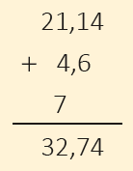
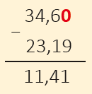
Suma y resta de números decimales
Se recuerda que cuando se suman o restan números decimales, hay que cuidar que las comas queden una debajo de la otra. Además, si es necesario, se puede agregar ceros.
21,14 + 4,6 + 7
34,6 – 23,19

Slide 3
Multiplicación con números decimales
Para multiplicar un número decimal por 10, 100 o 1.000, basta con correr la coma hacia la derecha uno, dos o tres lugares, respectivamente. Si es necesario, se agregan ceros.
84,23 x 10 = 842,3
6,184 x 100 = 618,4
0,129 x 1.000 = 129

Slide 4
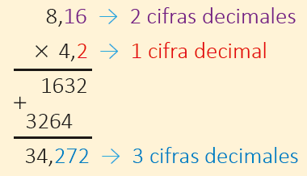
Multiplicación con números decimales
Para multiplicar dos números decimales, como muestra la cuenta, se opera como si fueran naturales y después se coloca la coma en el resultado considerando todas las cifras decimales de los factores.

Slide 5
División con números decimales
Para dividir un número decimal por 10, 100 o 1.000, basta con correr la coma hacia la izquierda uno, dos o tres lugares, respectivamente. Si es necesario, se agregan ceros.
92,3 : 10 = 9,23
72,64 : 100 = 0,7264
816,4 : 1.000 = 0,8164

Slide 6
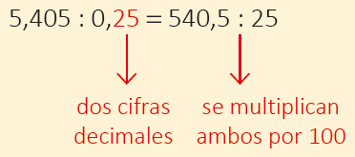
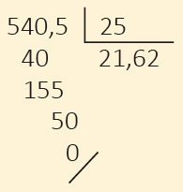
División con números decimales
Cuando se dividen números como muestra el ejemplo, se puede transformar cada división en otra equivalente multiplicando el dividendo y el divisor por el número que haga falta (10, 100, 1.000, …) para conseguir que el divisor sea un número natural. Luego se divide como de costumbre, teniendo en cuenta que antes de dividir la primera cifra decimal del dividendo, se coloca una coma en el cociente.

